Slide 1

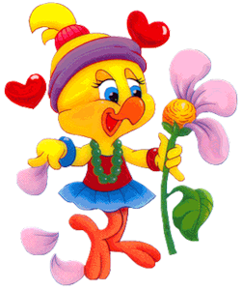

Муниципальное казённое дошкольное
образовательное учреждение
«Детский сад №3 п. Теплое»
«Развитие мелкой моторики у детей раннего возраста через различные виды деятельности».
Первая младшая группа.
Подготовил воспитатель
первой младшей группы
Лесникова С.В.

Slide 2
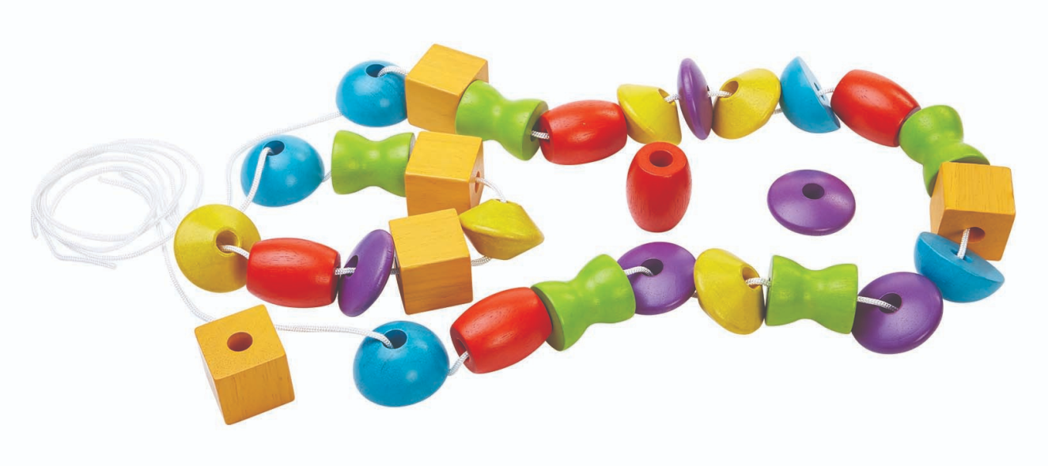
Цель занятия:
Научить детей собирать бусины на нитку
Задачи:
учить сортировать разные по цвету и размеру бусины;
учить захватывать мелкие предметы двумя пальцами;
прививать эстетический вкус;
развивать мелкую моторику;
развивать ловкость движений пальцев и кистей рук.

Slide 3
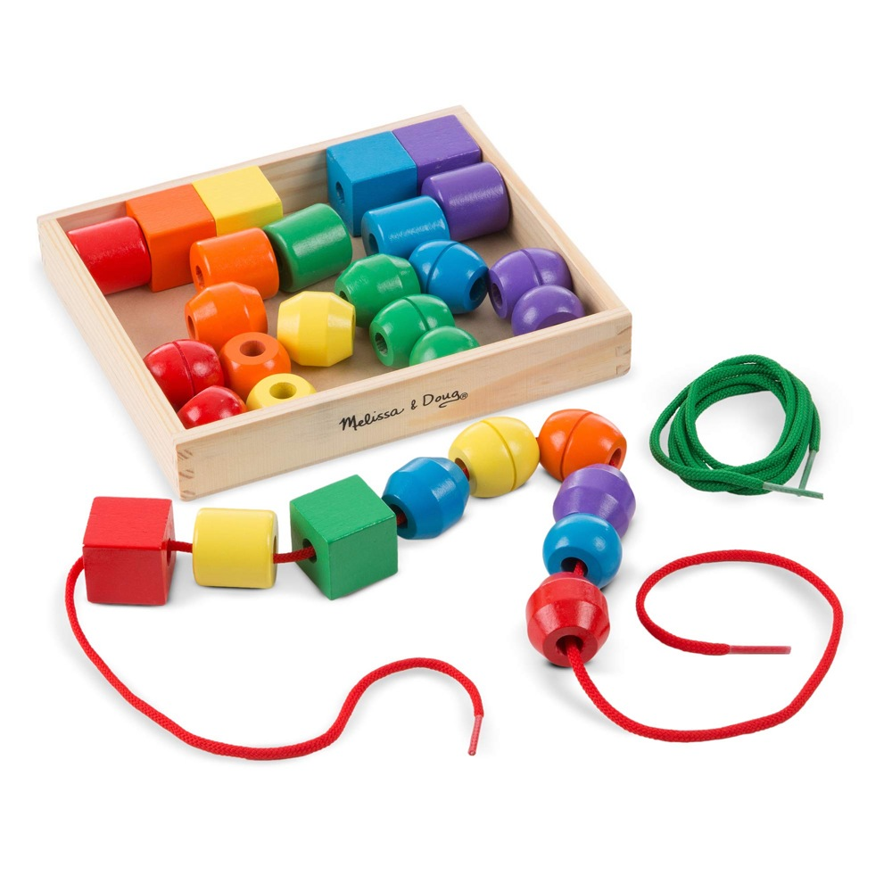
Материалы и оборудование:
бусины деревянные цветные;
шнуровка;

Slide 4
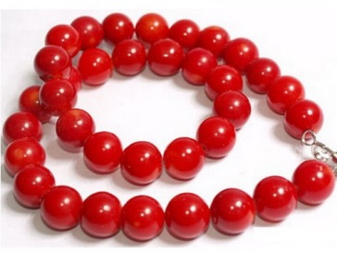
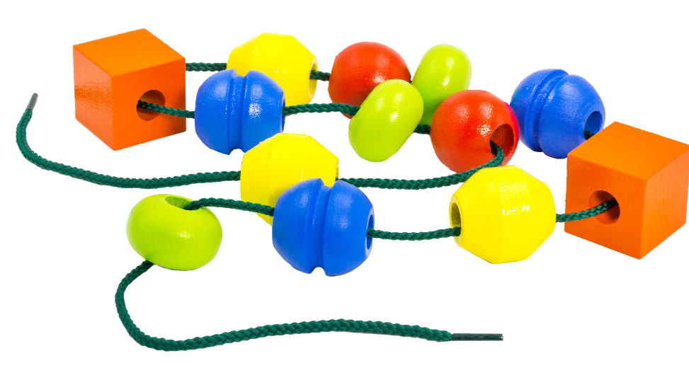
Беседа с детьми
Воспитатель: Ребята, вы когда-нибудь видели бусы?
Дети: Да!
Воспитатель: А где вы видели бусы?
Дети: У моей мамы (бабушки) есть бусы.
Воспитатель: Кто-нибудь знает что-такое бусы?
Дети: Это такие красивые украшения. Их надевают на шею. Их носят на праздник.
Воспитатель: Молодцы! А из чего делают бусы?
Девочки: Из бусинок, блестящих камешков.
Воспитатель: Правильно. А еще они могут быть из зерна, камней,
ракушек и даже стекла. Сегодня мы с вами будем делать бусы деревянные.

Slide 5
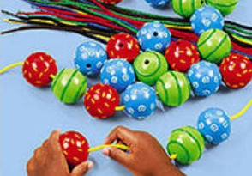
Начало работы:
-Нанизывание и закрепление первой бусинки.
-Дети сами придумали какие бусы будут делать

Slide 6
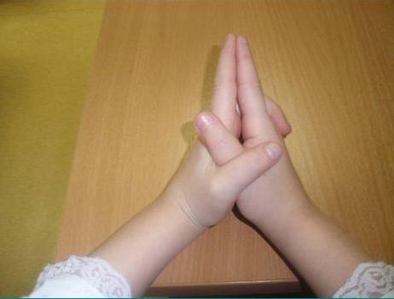
Пальчиковая гимнастика
«Рубим дрова»
Чтобы печку растопить, (Складываем пальцы в замок)
Надо дров нам нарубить.
Рубим, рубим мы дровишки – (Имитируем действия дровосека)
Пусть тепло будет детишкам.

Slide 7
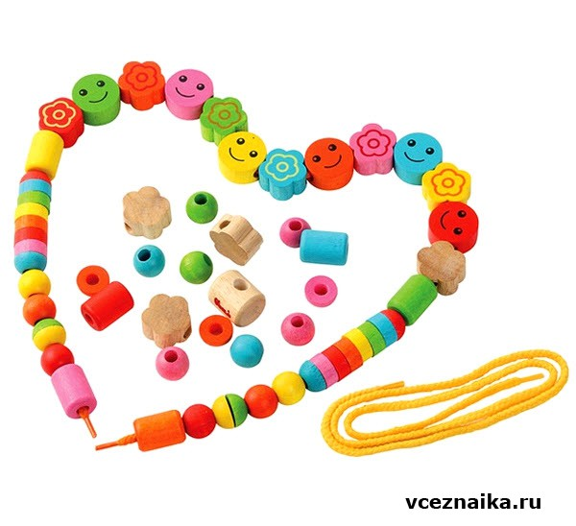
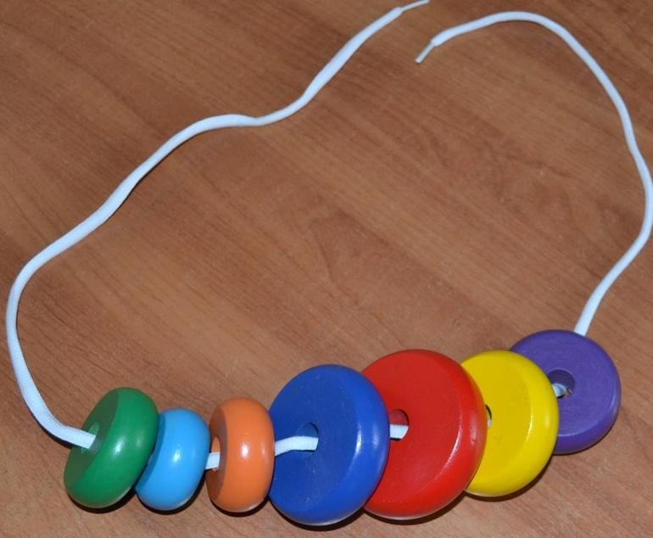
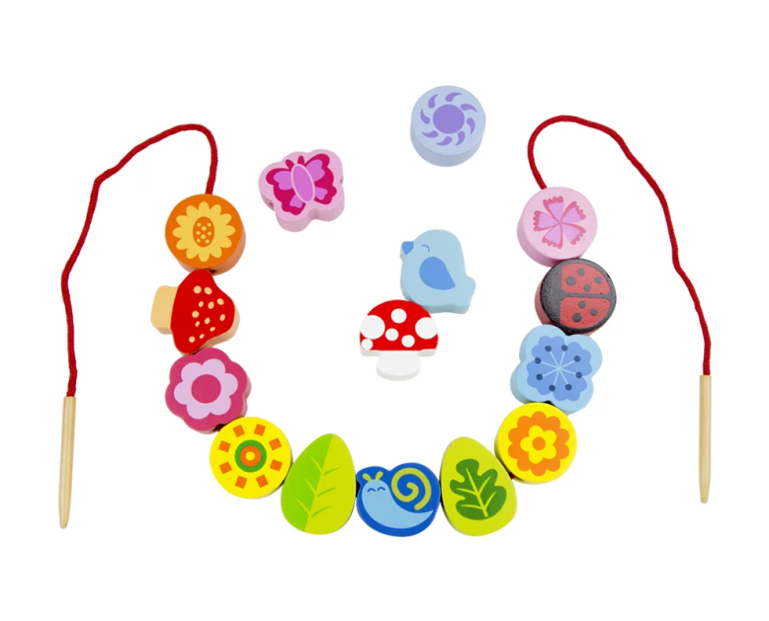
Что может получиться

